Slide 1


TRƯỜNG TIỂU HỌC AN THẮNG
CHÀO MỪNG QUÝ THẦY CÔ
VỀ DỰ GIỜ THĂM LỚP
BÀI 60: SO SÁNH CÁC SỐ TRONG PHẠM VI 100 000 (T1)
Môn: Toán lớp 3D
GIÁO VIÊN: Phan Thị Xinh

Slide 3
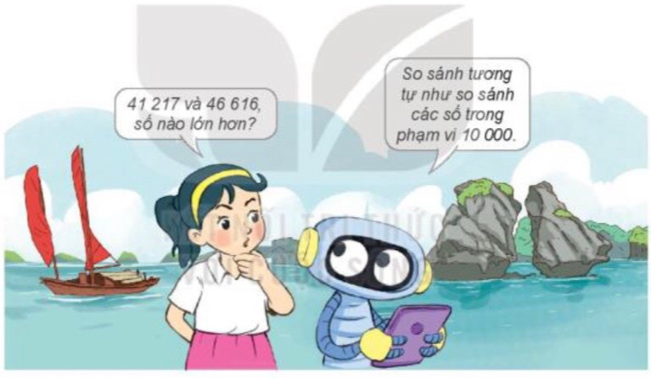
Thứ……ngày…..tháng…..năm…….
TOÁN
Bài 60: SO SÁNH CÁC SỐ TRONG PHẠM VI 100 000 (T1)
Số dân hai huyện của một tỉnh lần lượt là 41 217 người và 46 616 người. Hỏi huyện nào đông dân hơn?
So sánh 41 217 và 46 616
- Hai số có số chữ số bằng nhau
- Các chữ số hàng chục nghìn bằng nhau
- Ở hàng nghìn có 1<6
Vậy 41 217 < 46 616

Slide 4
Thứ……ngày…..tháng…..năm…….
TOÁN
Bài 60: SO SÁNH CÁC SỐ TRONG PHẠM VI 100 000 (T1)
1
Đ, S?
a) 9 876 < 12 345
?
b) 30 724 > 31 000
Đ
S
?
c) 41 035 > 39 999
Đ
?

Slide 5
Thứ……ngày…..tháng…..năm…….
TOÁN
Bài 60: SO SÁNH CÁC SỐ TRONG PHẠM VI 100 000 (T1)
2
>, <, =
?
b) 38 197 38 307
?
<
a) 29 100 26 189
>
?
>
>
?
=
c) 52 740 50 000 + 2000 + 700 + 40
>

Slide 6
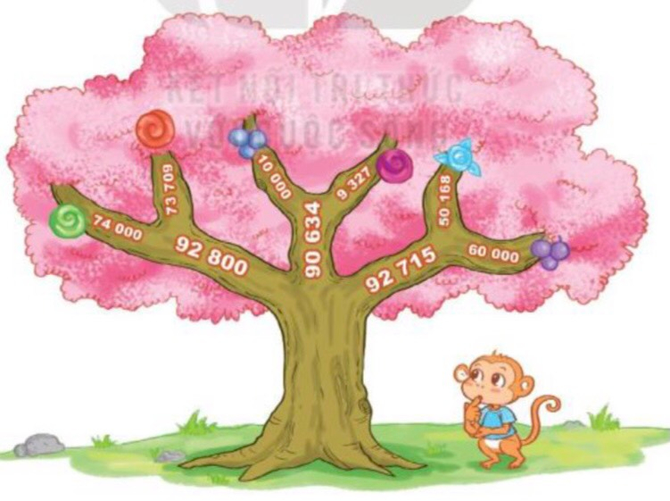
Thứ……ngày…..tháng…..năm…….
TOÁN
Bài 60: SO SÁNH CÁC SỐ TRONG PHẠM VI 100 000 (T1)
3
Một cây thần kì ra các quả với màu sắc khác nhau. Bạn khỉ sẽ leo theo các cành ghi số lớn hơn để lấy quả. Hỏi bạn khỉ lấy được quả màu gì?
Đáp án: Bạn khỉ sẽ lấy được quả màu xanh lá cây.

